Slide 1
计算机问题求解 – 论题3-2 - 贪心算法
2018年09月18日

Slide 2
问题1:
你还记得什么是“Optimal Substructure”吗? 该结构特性对求解最优解问题有什么启发？
Notes:
最优子结构性质：最优解包含的子问题的解也一定是最优的；
最优子结构性质，能够保证我们这么一点：最优解必定是某些子问题的最优解的组合，因此，找出所有子问题的最优解，一定能够得到最优解。

Slide 3

Activity Selection Problem
一个样本输入：
Notes:
贪心：无需求出所有子问题的最优解。

Slide 4
问题2：
Activity Selection问题是否具有“最优子结构”，为什么？
Notes:
具象思考：任取一种最优解，假设包含活动ak，那么a1到ak的子问题以及ak+1到an的子问题的解，一定是最优的；
再抽象思考（可以借鉴矩阵连乘）：将问题归结为求ai到aj的最优解，可以得到下一页的递归公式

Slide 5
S_{ij}表示开始时间不早于活动a_{i}的结束时间，而结束时间早于a_{j}的结束时间的所有活动的集合。
假设我们知道其中包含活动a_{k}。
S_{ij}中最多相互兼容的活动数

Slide 6
动态规划解法
在上述递归关系中，a_{k}可以是S_{ij}中任一活动，每选定一个特定的a_{k}, 则确定特定的子问题。动态规划方法按照合适的次序解所有的子问题。
问题3：
是否有可能不必解所有的子问题？
Notes:
如果我们每次都能很确定地定位那个最优解中必定存在的a_{k}，则问题就简单很多了
比如：当前格局下，最早完成的活动，必定出现在最优解中。
但是特别要注意：这不是最优子结构性质带来的必然，因此我们必须要证明：在某种子问题分解方案中，我们的每一步选择都是最优解的选择（贪心特性）

Slide 7
问题4:
所谓“Greedy”是指什么？
Notes:
本质上说就是：每次确定一个子问题的解，并确保它必定是最优解的一部分。
多数时候表现为在一个线性多阶段决策中，选择当前最优解并能够确保是最终的最优解的一部分。

Slide 8
Activity Selection: the Idea
要解的问题用 表示，S是原始问题所给的所有活动的集合，则原始问题为S₀;
Greedy方法：
选择完成时间最早的活动，假设是a₁;
解子问题S₁。
Greedy可以指不同的“最”，但有的“最”可以得到正确的解，有的“最”却未必！
Notes:
特别关注，通常我们的多阶段选择会将C[I,j]简化为Sk

Slide 9
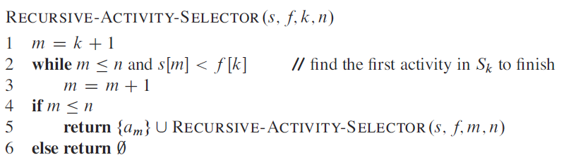
如何去“编程表达”这样的递归式？
解子问题S1

Slide 10
问题5：
为什么不需要递归？
问题6：
为什么代价是线性的？
Notes:
为什么无条件地把a1放到最优解中？
输入活动可以按照结束时间单调递增排序；

Slide 11
问题7：
仅仅具有“最优子结构”能保证贪心算法的正确吗？还需要什么条件？
Notes:
两个子问题中：一个子问题的规模为1（广义上的1），剩余问题空间为另一个子问题。
需要证明：贪心选择的安全性；贪心选择+剩余子问题最优解=完整问题最优解。两个需要可以合并到后者中去证明

Slide 12
问题8：
你能设想一个证明这个特性的基本方法吗？
Notes:
贪心选择特性：
替换法证明。证明当前的最优选择Ck，必定存在于Sk子问题的某个最优方案中（贪心选择的策略不变）。
如果证明了这一点，我们可以结合最优子结构性质得到结论：

Slide 13
贪心算法解活动选择问题的正确性

Slide 14
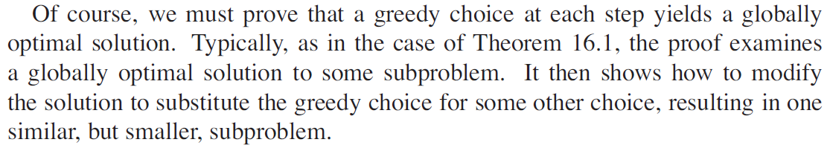
How to prove your greedy choice property?
Notes:
替换法

Slide 15
问题9：
为什么这个定理保证我们需要的正确性？
Notes:
Sk定义下的子问题划分方法，形成了一个最优子结构性质；
数学归纳法
最优子结构

Slide 16
Greedy vs. Dynamic Programming
能用贪心算法你不用，你就“亏”了；
不能用贪心算法你用了，你就错了！
问题10：
你觉得为什么fractional knapsack 行，0-1就不行？
Notes:
0-1背包问题和fraction背包问题均有最优子结构性质：任意将某个装包方案分为两阶段，两个独立阶段的装包方案均是最优的。
0-1背包问题不具备“依据单价最高原则优先选择”的贪心选择特性：反例
Fraction背包问题具备“依据单价最高原则优先选择”的贪心选择特性：任意找到某个最优解方案，采用替换方法证明这种贪心选择一定在该最优方案中

Slide 17
Review the idea of Activity Selection
要解的问题用 表示，S是原始问题所给的所有活动的集合，则原始问题为S₀;
Greedy方法：
选择完成时间最早的活动，假设是a₁;
解子问题S₁。
Greedy可以指不同的“最”，但有的“最”可以得到正确的解，有的“最”却未必！
问题：一个问题能否采用贪心方法，依赖于“如何贪心”吗？

Slide 18
问题11：
字母编码，用固定长度与可变长度，各有什么利弊？

Slide 19
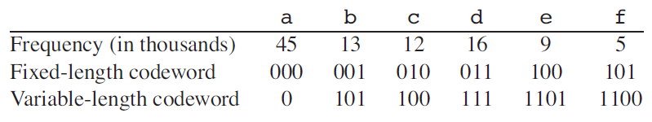
前缀码可以发挥可变长编码的优点，又可以避免使用界限符。
界限符：
0.0.101.1101
Notes:
前缀码：没有任何码字是其它码字的前缀。解码没有歧义。

Slide 20
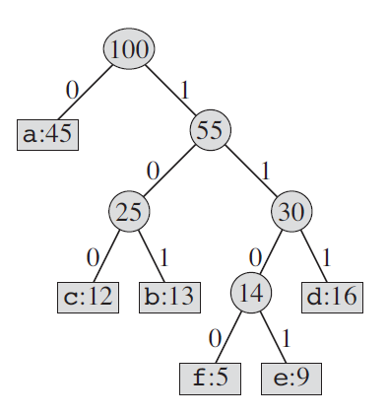
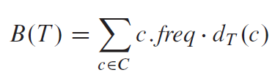
哈夫曼编码：
使得B(T)最小的d_{T}(c)如何构造？
给定一段位串001011101，如何解码？

Slide 21
Huffman Code

Slide 22
Q 是一个最小优先队列。
Notes:
下划线部分，在后期证明贪心时用到
两次extract和一次Insert之后，我们面临了一个“新”的子问题。

Slide 23
问题12：
最优前缀码问题满足greedy-choice property，这一点该如何表述？
Notes:
当前选择+子问题的最优解=原问题的最优解
最不频繁使用的，最长码长；树中高度最高，最先合并。
替换法

Slide 24
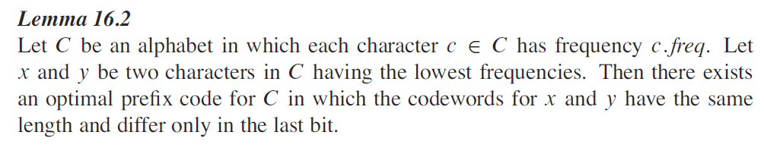

Slide 25
E
.
Notes:
Xy是频率最低的两个字母；
T是某种最优编码，但xy不是最深的兄弟，ab是最深的；
构造一棵新树（编码）T’’，新树代价更小

Slide 26
问题13:
最优前缀码问题满足optimal-substructure property，这点该如何表述？
Notes:
最优子结构：最优解包含相关子问题的最优解，且子问题独立求解。
一个问题的最优解，包含了某种分解方向下的子问题的最优解，该问题具有最优子结构性质（在该分解方案下）。
继而，一旦存在这种方案，则问题本身具有最优子结构特性。

Slide 27
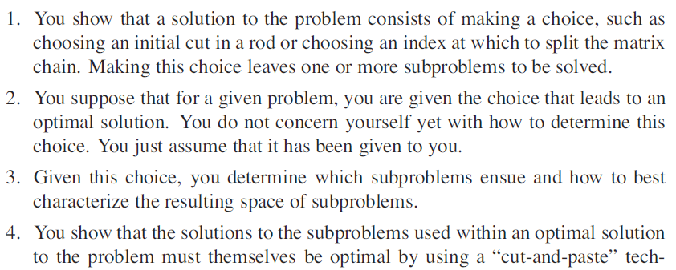

Slide 28
注意：
即：
Notes:
给定一个C，求其最优前缀码：
给定某种编码方式产生的最优解：一定可以表现成一颗满二叉树，总是存在第一个选择：哪两个是最底层的叶节点
首选(最不频繁使用的)两个字母：choice
子问题：zxy和C‘’
C‘’最优；
如果T是一个最优解，T‘和{z,x,y}也一定是最优解。

Slide 29
Notes:
T’’’和T’都是C‘的最优编码树。’

Slide 30
Open Topics：
1，Ternary Huffman. Trimedia Disks Inc. has developed .ternary. hard disks. Each cell on a disk can now store values 0, 1, or 2 (instead of just 0 or 1). To take advantage of this new technology, provide a modified Huffman algorithm for compressing sequences of characters from an alphabet of size n, where the characters occur with known frequencies f1; f2; : : : ; fn. Your algorithm should encode each character with a variable-length codeword over the values 0; 1; 2 such that no codeword is a prifex of another codeword and so as to obtain the maximum possible compression. Prove that your algorithm is correct.

Slide 31
